Slide 1

Проект Python Tetris
Автор: Хакимов Арслан

Slide 2
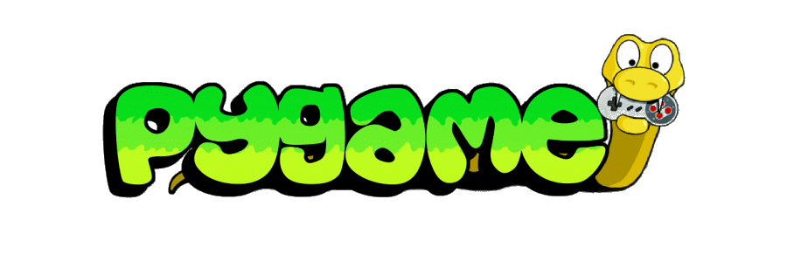
Описание проекта:
Это аналог игры Tetris, написанный на языке программирования Python, с использованием библиотеки pygame

Slide 3
Реализация проекта:
Проект включает в себя 8 файлов
main.py
grid.py
block.py
blocks.py
button.py
colors.py
game.py
position.py

Slide 4
Составляющие проекта :

Slide 5
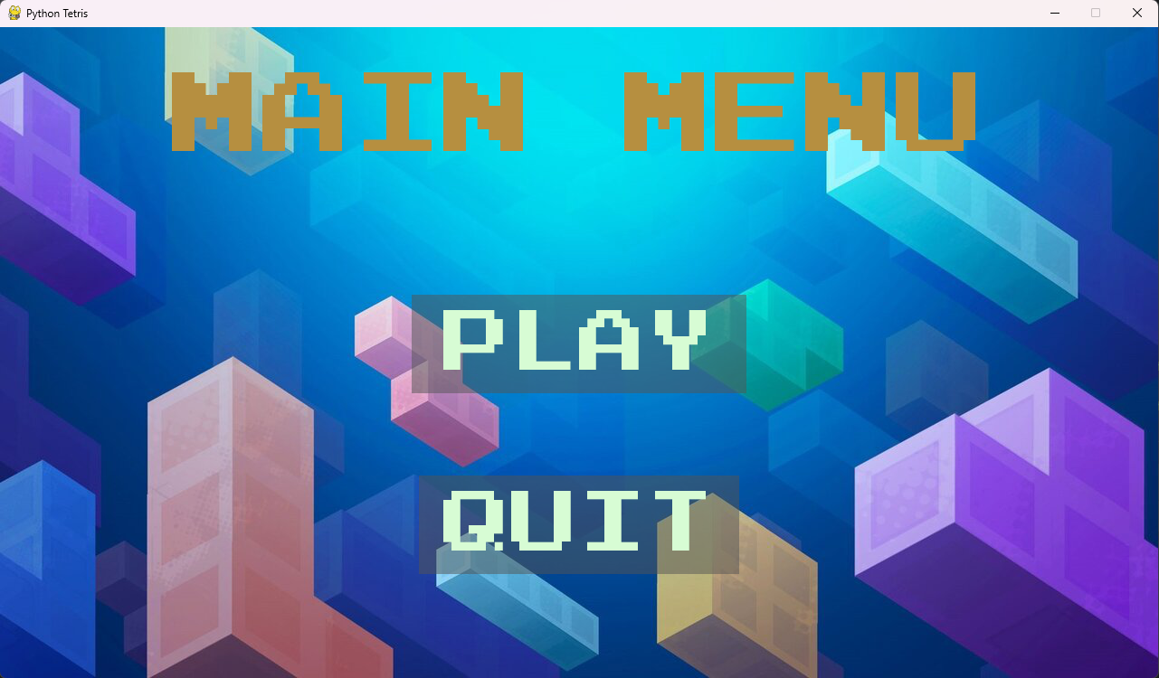
1.Начальный экран

Slide 6
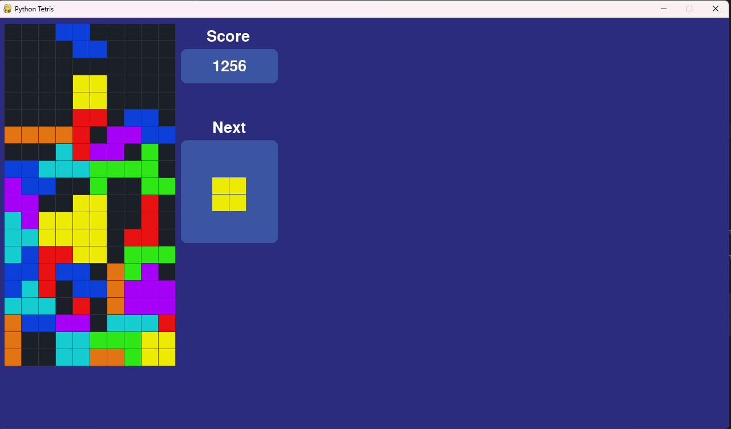
2.Сама игра

Slide 7

Что можно улучшить в проекте?
Дизайн игры
Добавить различные уровни
Добавить режимы игры (Например, блоки сами будут крутиться)

